Slide 1


Slide 2

AGENDA
01
02
03
04
05
06
Que Base de Datos Elegir
API
¿Qué es HTTP?
REST API
Verbos HTTP (Métodos HTTP)

Slide 3

¿Qué gestor de base de Datos elegir para un proyecto ?

Slide 4
¿Qué es HTTP?
Definición: HTTP (Hypertext Transfer Protocol) es el protocolo que permite la comunicación entre un cliente (como un navegador web) y un servidor.
Ejemplo cotidiano: Es como cuando pides una pizza (cliente) y el restaurante (servidor) te la envía a tu casa.
Función clave: Facilita la transferencia de información (páginas web, imágenes, etc.).

Slide 5
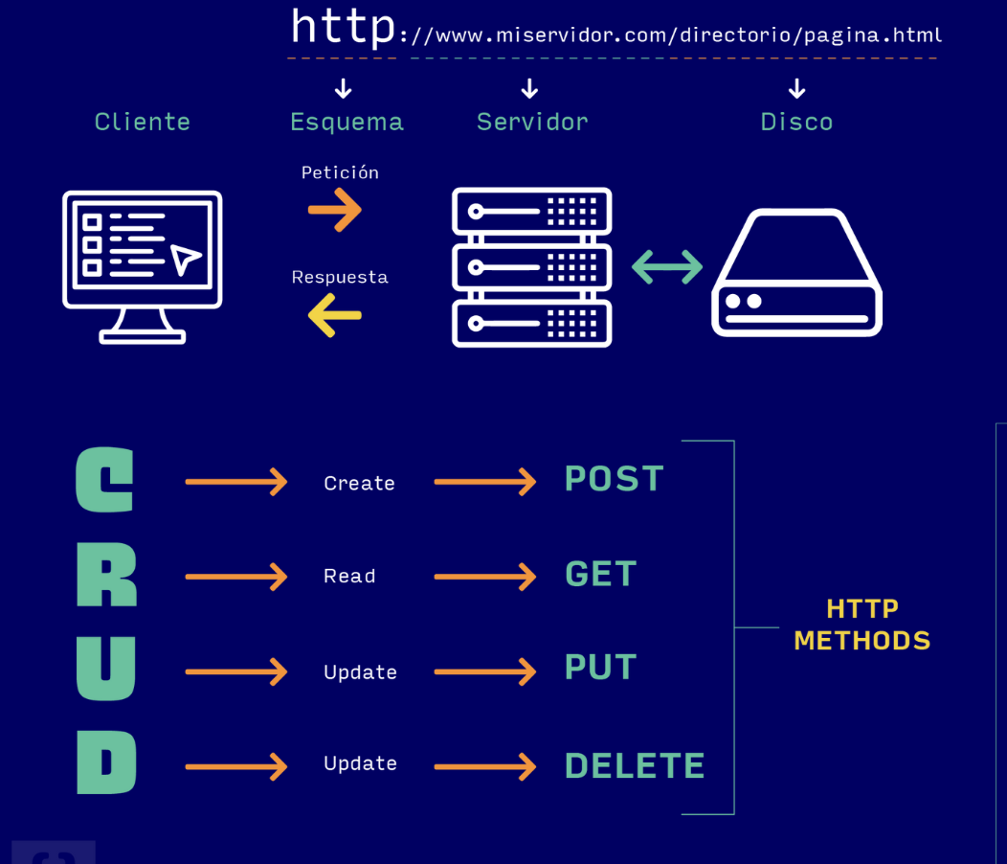
¿Qué es HTTP?

Slide 6

REST API
Definición: Una API REST es un conjunto de reglas que permiten que diferentes aplicaciones se comuniquen entre sí usando HTTP.
Ejemplo cotidiano: Es como si tuvieras una app para pedir pizza que se conecta con diferentes restaurantes. La app pide la pizza por ti, pero necesitas seguir ciertas reglas para que el restaurante entienda tu pedido.
Punto clave: REST es un estilo arquitectónico que usa verbos HTTP para realizar acciones.

Slide 7
Verbos HTTP (Métodos HTTP)
Los verbos HTTP indican la acción que se quiere hacer con los datos en el servidor.
GET: Recupera información. Ejemplo: Ver el menú de pizzas.
POST: Envía información para crear algo. Ejemplo: Hacer un pedido de pizza.
PUT: Actualiza información existente. Ejemplo: Cambiar tu dirección en el sistema de pedidos.
DELETE: Elimina información. Ejemplo: Cancelar un pedido.
PATCH: Actualiza parcialmente. Ejemplo: Cambiar solo el número de teléfono en tu perfil.
https://aula.nodoeafit.com/contenido/2425/metodos-http

Slide 8
Juguemos con lo aprendido

Slide 9
Feedback
https://forms.gle/CoCmGLS4BQnRJjfk9

Slide 10

GRACIAS!
Please keep this slide for attribution

